Slide 1
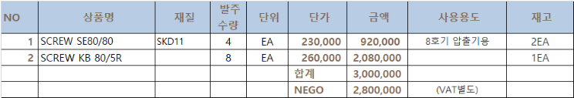
[ 생산팀(기계/설비)_구매_8호기 SCREW 엘리먼트 교체 구매_보고일 : 6월 5일 ]
번호 | 구매내역 | 세부내용 | 최종금액 | 비 고
1 | 8호기 SCREW Element 신규 구매 | ■ 개요 - 8호기 SCREW 엘리먼트 교체 주기(1년) 도달 → 기간 : '25.6.11 ~ '26.5.6 (약 1년) - 마모 점검 결과 : → C3 위치 82mm 마모(정치수 91mm 대비 9mm 마모) → 교체 기준 초과 → C2 위치 KB 80/5R 88mm 마모 → C9 위치 SE 80/80 마모 → 추가 구매 필요 - 구매 엘리먼트 : SE80/80 × 4EA/ KB80/5R × 8EA - 재질 : SKD11 / 경도 : HRC 57~58 / 납기 : 30일 - 사용기간 : '25.6.11 ~ '26.5.6 (약 1년) ■ 첨부1. 구매내역 ■ 첨부2. 92mm 엘리멘트 재고현황 | 2,800,000원 | VAT 별도
■ 첨부1. 구매 내역
■ 첨부2. 92mm 엘리멘트 재고현황

Slide 2
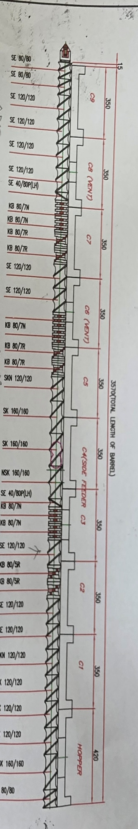
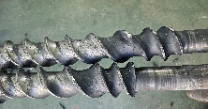
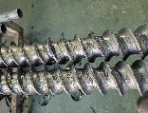
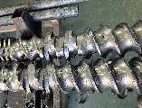
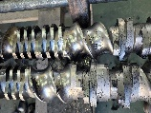
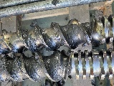
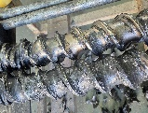
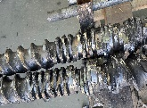
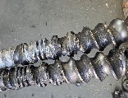
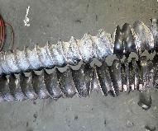
[ #8호기 SCREW 분해 보고서 건 ]
■ 8호기 SCREW 조합 분해 마모도 점검 내역
위치 | 투입구 |  |  | S/Feeder |  |  | V/ Zone |  | V/ Zone
구분 | C0 | C1 | C2 | C3 | C4 | C5 | C6 | C7 | C8 | C9
SCREW 정치수 91mm | 90 | 89 | 88 | 82 | 90 | 88 | 90 | 90 | 90.5 | 90.5

